Slide 1
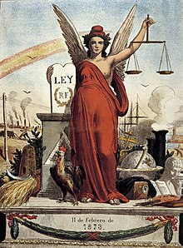
A 1ª REPÚBLICA ESPAÑOLA.
PROXECTO DE CONSTITUCIÓN FEDERAL.
CANTONALISMO

Slide 2
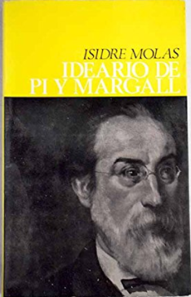
ANTECEDENTES:
FORMACIÓN PARTIDO REPUBLICANO FEDERAL.
En 1868, o Partido Demócrata, decidiu adoptar como forma de goberno a República Federal e cambiou o nome do partido polo de
Partido Republicano Federal.
Pi y Margall é o principal defensor do federalismo e do republicanismo da época. Membro do Partido Demócrata, avanzará cara a posicións máis á esquerda avogando pola
- Defensa das liberdades (sen restricións)
- Oposición á monarquía,
- Acentuado anticlericalismo. Oposición á Igrexa
- Pensamento próximo ás ideas anarquistas.
- Estado federal
Pi Y Margall difundíu o Federalismo en distintas publicacións, A Federación e A Igualdade e coa tradución do “principio federativo” de Proudhom

Slide 3
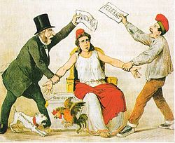
2 tendencias no Republicanismo que difiren no modelo de Estado.
Estado Unitario : Castelar, Ríos Rosas
Estado Federal: Pi y Margall
Republicanos unitarios: Ala moderada do republicanismo durante a 1ª República en 1873.
Principios opostos ós dos federalistas e en concreto ás doutrinas de Pi y Margall
Pretendían unha república onde se preservara a -------Unidade territorio nacional
-------Unidade de lexislación e de fueros
-------Unidade do poder político
Un sistema democrático parlamentario que garantira o orde e o progreso socioeconómico.
Defendían un modelo próximo á Francia Republicana que xurdiu trala Comuna de París.
En 1870: escisión entre unitarios e federais, na Asemblea nacional de Granada,

Slide 4

Republicanos federais:
- Seguían o modelo de Suíza, e os seus cantóns. Afirmaban un estado construído de abaixo arriba, desde os poderes locais ou comarcais representativos ata o propio Estado, sempre mediante o acordo entre as partes para a organización federal.
- Afirmaban os dereitos individuais (común con demócratas e unitarios),
- Recalcan a autonomía de todos os homes que se reflicte na creación de comités en todos os niveis de organización social, concellos, partido, provincia, estado, federación.
Esta idea viña influída polo anarquismo, no sentido de que calquera unidade política libremente constituída, por pequena que fora podía asociarse con outras para formar unidades maiores ou permanecer independente.

Slide 5
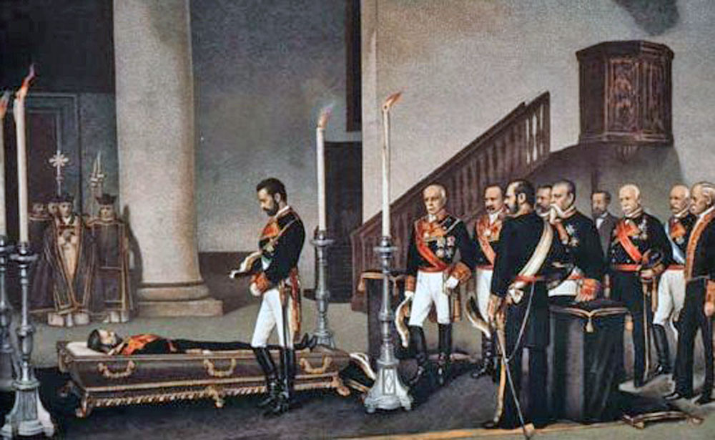
O FRACASO DA MONARQUÍA DEMOCRÁTICA DE AMADEO (1871- 1873)
A aceptación de Amadeo de Savoia como rei non era unánime, contaba unicamente co apoio de Prim e dos progresistas, e na súa elección, dos 311 deputados so recibiu 191 apoios, o resto de partidos políticos e a sociedade española amosaba reserva, escepticismo ou aberta oposición (Don Macarrone, Don Melone I).
O maior e case único garante do novo Rei é Prim, pero este, antes da chegada do monarca sufre un atentado mortal

Slide 6
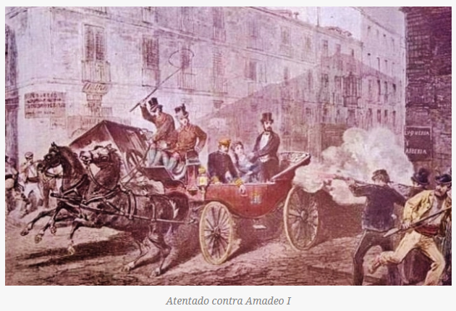
O Rei quedaba sen apoios e ampla oposición:
A oposición da nobreza de sangue, partidaria da dinastía borbónica.
A oposición da Igrexa Á liberdade de cultos que se implanta no Sexenio, súmase o feito da pertenza de Amadeo á familia do Rei de Italia Vítor Manuel II ó que o Papa non recoñece.
O afastamento de sectores económicos poderosos, A burguesía de negocios, ligada ós intereses en Cuba, senten unha ameaza coa medida do goberno de
abolición da escravitude
- A sublevación carlista. Ante a elección de Amadeo como Rei, propoñen ó seu candidato, abandonan as Cortes e inician a III Guerra Carlista

Slide 7
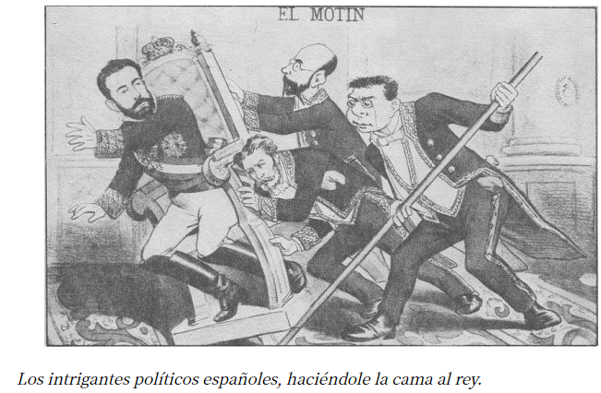
A difusión entre o movemento obreiro da I Internacional. Influída polo anarquismo.
O goberno abole os sindicatos e ilegaliza a AIT.
O problema cubano. Aparecen primeiros brotes de independentismo en Cuba. Guerra de Cuba d 1868 a 1878.
A belixerancia do sector intransixente do republicanismo, que avogarán polo retraemento político, a non participación e a negación da lexitimidade do sistema político monárquico.
A Inestabilidade política e a descomposición interna dos partidos políticos como o progresista,
Os 2 anos de reinado serán dunha continua inestabilidade política con 8 gobernos distintos e 3 eleccións en 2 anos.

Slide 8
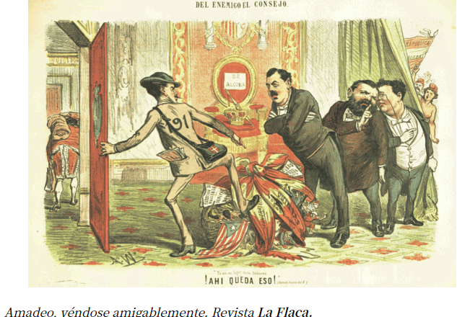
Cando o goberno presentoulle ó Rei en febreiro de 1873 o decreto para disolver o corpo de artillería (tras negarse os xefes e oficiais a aceptar o nomeamento do xeneral Baltasar Hidalgo), tras conseguir o goberno o apoio das Cortes, o Rei Amadeo, tras firmar o decreto, co que non estaba de acordo, renunciou ó día seguinte á coroa (segundo Engels, o primeiro Rei en folga).
Na tarde do 11 de febreiro, tras reunirse conxuntamente o Congreso e Senado (Reunión non contemplada pola Constitución de 1869) e declararse Asemblea Nacional, proclamaron a República por 258 votos contra 32.

Slide 9
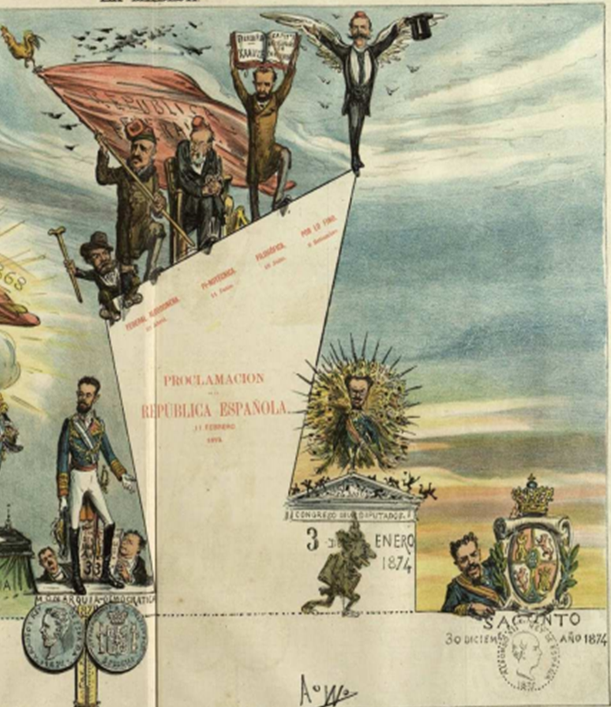
A PRIMEIRA REPÚBLICA ESPAÑOLA (Feb.1873-Xaneiro 18749
Durante a I República, distínguense 3 correntes:
1- os republicanos unitarios, unha minoría que defende un único estado centralizado.
2- os republicanos intransixentes,
levados polo ideario federalista queren formar xa estados independentes, os cantóns, e iniciar o proceso federal de “abaixo arriba”, sen esperar ó goberno Federal. Serán os que lideren o fenómeno cantonalista do levante e sur.
3- os republicanos federalistas, gradualistas, partidarios de Pi y Margall. Queren chegar á República Federal trala convocatoria de Cortes constituíntes e a elaboración dunha Constitución na que se recoñeza España como unha república federal. Trala promulgación, crearíase a Federación (de arriba, abaixo).

Slide 10
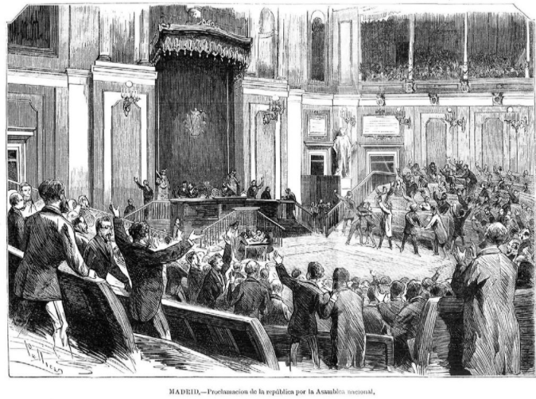
A I República non naceu pola acción dunha maioría republicana (formada fundamentalmente por un grupo de intelectuais moi minoritarios e sen apoio popular), senón dunha Asemblea Nacional dominada polos partidos monárquicos, fundamentalmente os radicais, que viron a República como única saída para manter os principios democráticos, despois da abdicación de Amadeo I.
Era pois unha unión accidental a de radicais e republicanos.
Como expresaba Castelar:
“Con Fernando VII morreu a monarquía tradicional; coa fuga de Sabela II, a monarquía parlamentaria e coa renuncia de Amadeo a monarquía democrática. Ninguén, ninguén acabou con ela. Morreu por si mesma”.

Slide 11
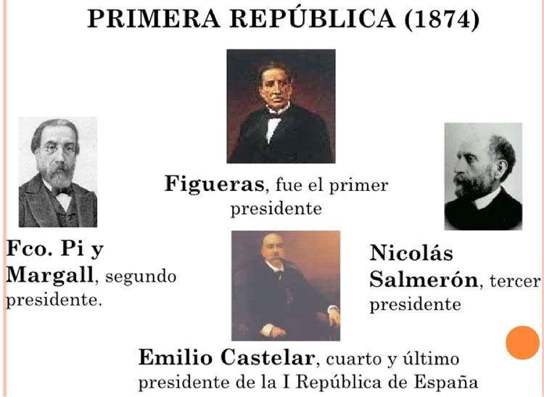
A inestabilidade foi constante durante a breve vida da I República ( tan so 11 meses) durante os que houbo 4 Presidentes da República:
Presidencia de Figueras.
O primeiro presidente dun goberno da República, maioritariamente radical, foi Figueras, Os republicanos federais tiveron que aceptar unha República Unitaria, antes de que se formasen unhas Cortes Constituíntes que estableceran a república Federal.
Aínda que se aboliron as quintas e os consumos, producíronse levantamentos populares de carácter social (a fame de terras, propia do sur; e reivindicacións obreiras) e incrementouse e espallouse a guerra carlista.

Slide 12
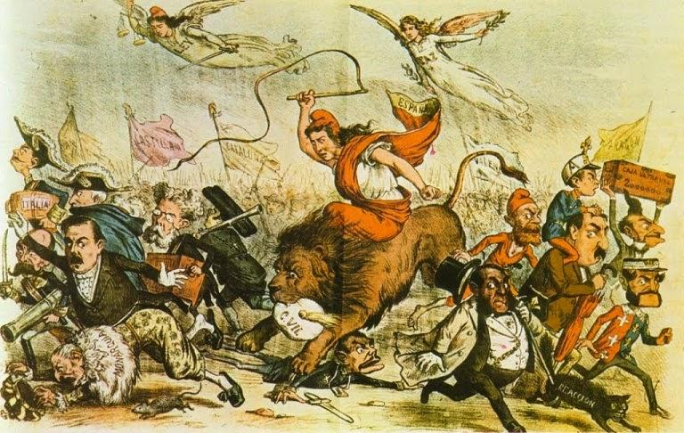
O inevitable choque entre radicais e republicanos produciuse moi cedo:
Os radicais intentaron varios Golpes de Estado e, coa axuda dos voluntarios da República, os ministros republicanos conseguen convocar unhas cortes constituíntes (trala autodisolución da Asemblea Nacional).
As eleccións celebráronse en maio por sufraxio universal dos maiores de 21 anos, e deron unha ampla maioría ós republicanos federais (debido o retraemento dos principais partidos políticos). Abstívose máis do 60% do censo electoral. En Galicia foron elixidos 37 deputados republicanos dun total de 45.
Trala dimisión de Figueras, As Cortes nomean un novo goberno presidido por Pi y Margall.

Slide 13
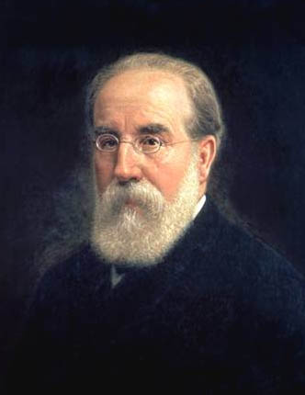
Presidencia de Pi y Margall.
Durante o goberno de Pi y Margall, pouco máis de 5 semanas, iniciaranse unha serie de iniciativas que acabarán por non ser levadas á práctica.
Implanta as milicias voluntarias e consegue limitar o traballo dos menores nos obradoiros
Non chegarán a aplicarse outras medidas propostas por Pi y Margall como
a devolución ós pobos dos bens comunais desamortizados no bienio,
nin a Constitución Federal, que quedará en proxecto.

Slide 14
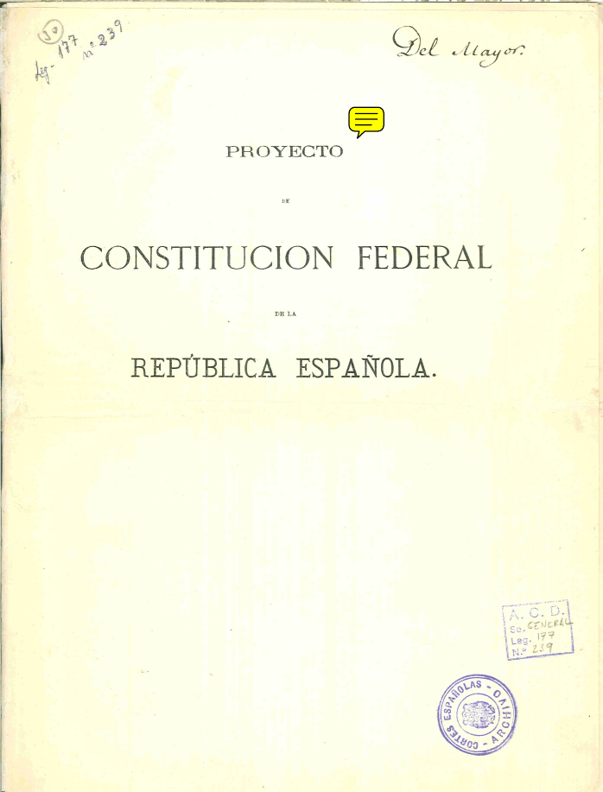
O Proxecto de Constitución Republicana Federal de 1873:
Vai ser redactado por Castelar e nel recóllese por primeira vez en España a estrutura federal do Estado. A idea básica era que acabaría co mal da centralización, un dos males da política do sistema isabelino, e que se afondaría na democratización do Estado.
O proxecto tomaba como referencias:
a Constitución de 1869 (declaración de dereitos e liberdades)
a Constitucións dos EE.UU para a configuración do Estado Federal.

Slide 15
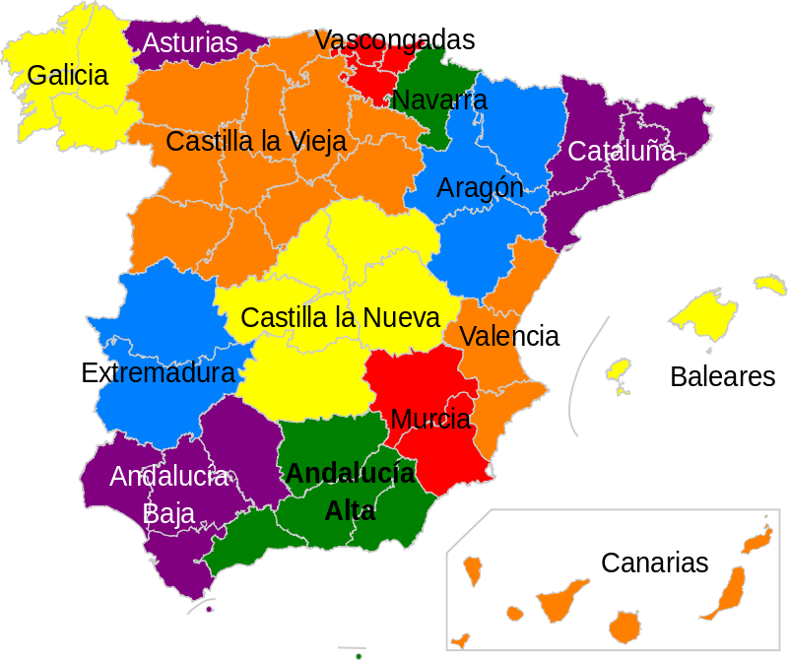
Por 1ª vez afirmábase expresamente:
- a soberanía popular e
o sistema republicano federal.
A constitución contempla unha federación de 17 Estados (xerou protestas, pois recoñecía a Andalucía Alta, Andalucía Baixa, Aragón, Asturias, Baleares, Canarias, Castela a Nova, Castela a Vella, Cataluña, Estremadura, Galicia, Murcia, Navarra, Valencia e Vascongadas, Cuba, Porto Rico).
Cada Estado podía elaborar a súa Constitución, tiña poderes lexislativo, executivo e xudicial e so tiña como límite a Constitución federal.
O proxecto respectaba a declaración de dereitos da Constitución de 1869, pero ampliaba o dereito de asociación

Slide 16
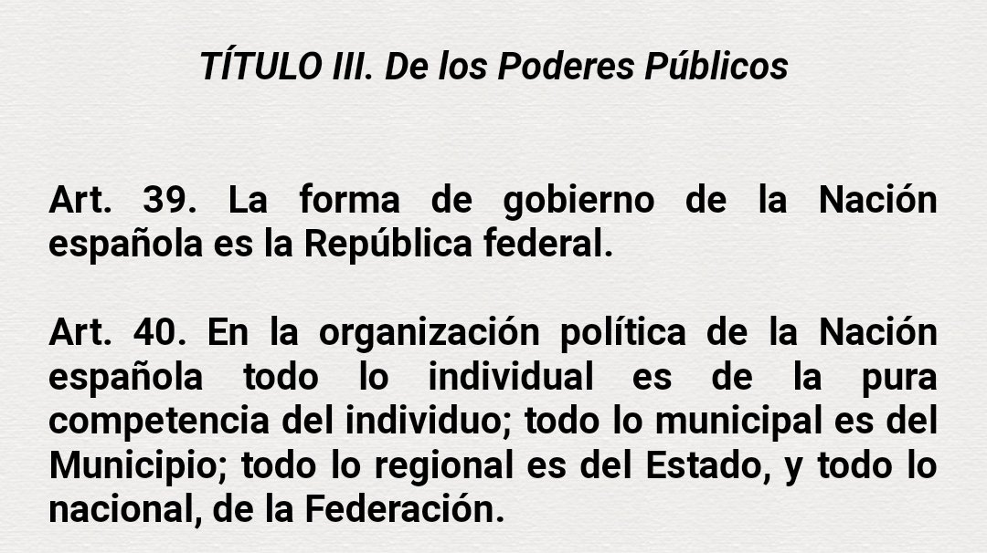
En canto ós poderes, a novidade consiste fundamentalmente nas funcións de cada un e a incorporación do poder relacional.
O poder Lexislativo recae no Congreso
O Senado convértese nunha cámara de representación territorial dos distintos estados, sen iniciativa lexislativa, aínda que controlaba a constitucionalidade das leis.
O poder xudicial seguía en mans dos tribunais de xustiza, estendía os xuízos por xurados e asumían como novidade competencias para resolver conflitos entre os distintos Estados. A máxima autoridade era o Tribunal Supremo, formada por 3 maxistrados por cada Estado que velaba pola constitucionalidade das leis.
O Poder executivo estaba formado polo goberno e o seu presidente.

Slide 17

A novidade é que se engade un novo poder:
O Poder relacional:
Exercido polo Presidente da República.
Aínda que non lle corresponde o poder executivo, é o
encargado de nomear o goberno.
Trata de manter a relación e equilibrio entre os distintos Estados da Federación.
Influído pola Constitución de EE.UU, o Presidente da República é
Elixido por 4 anos por un sistema indirecto
Posúe iniciativa lexislativa, promulga leis
Pode convocar As Cortes con carácter extraordinario.

Slide 18
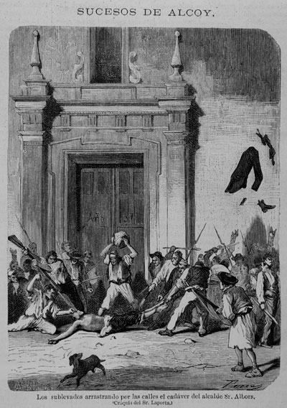
En canto ás relacións coa Igrexa, avogaba por:
Total separación da Igrexa e do Estado, a prohibición de subvencionar calquera culto e a esixencia de sanción civil de nacementos, matrimonios e defuncións.
Os concellos, dispuñan de autonomía administrativa, económica e política.
Os 3 poderes delimitábanse nos concellos, correspondéndolle o lexislativo ó Concello, o executivo ó alcalde e o xudicial a un Tribunal municipal elixido por sufraxio universal directo.
O proxecto non chegou a discutirse pois ó día seguinte da súa lectura o goberno caeu.
A partir de xullo sucédense
alzamentos cantonalistas
un intento de revolución social en Alcoy

Slide 19
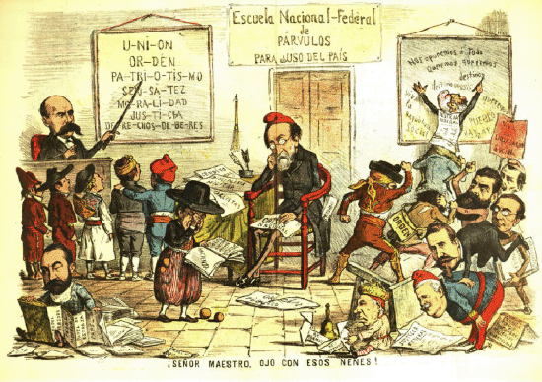
O Cantonalismo (xullo 1873-xaneiro 1874)
Xorde a partir da concepción dos federalistas intransixentes que queren construír de abaixo arriba o Estado Federal.
O cantón proclámase independente do poder central do Estado e nalgúns casos, da Capital Provincial (Betanzos quere separarse de A Coruña, Utrera de Sevilla...).
Os alzamentos diríxense sempre contra o goberno de Madrid, contra o exército e contra a Igrexa.
Ex. Granada, entre as medidas do cantón destacan
a imposición dunha forte contribución ós ricos,
o derrubamento das igrexas
a fundición das campás para acuñar moedas de bronce,
incautación da Administración de Facenda e dos bens do Estado.

Slide 20
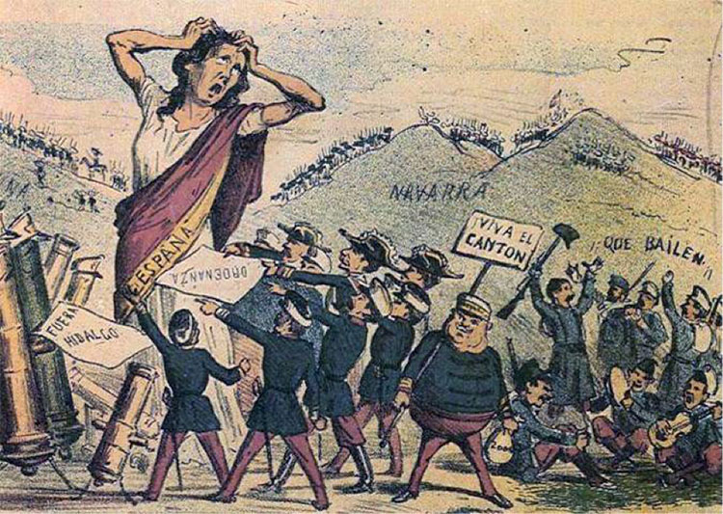
O movemento cantonalista ten ademais unha vertente social, dada a afinidade dos republicanos federais co movemento obreiro neste momentos.
Sen embargo, aínda que nos Comités republicanos están presentes os obreiros internacionalistas (ó igual que artesáns ou pequena burguesía), non se pode falar dunha relación da Internacional Obreira co movemento cantonalista.
Os obreiros van participar de forma individual e espontánea e so en casos moi illados serán dirixentes deste movemento.
A Internacional dará total liberdade ós seus membros para a súa participación.

Slide 21
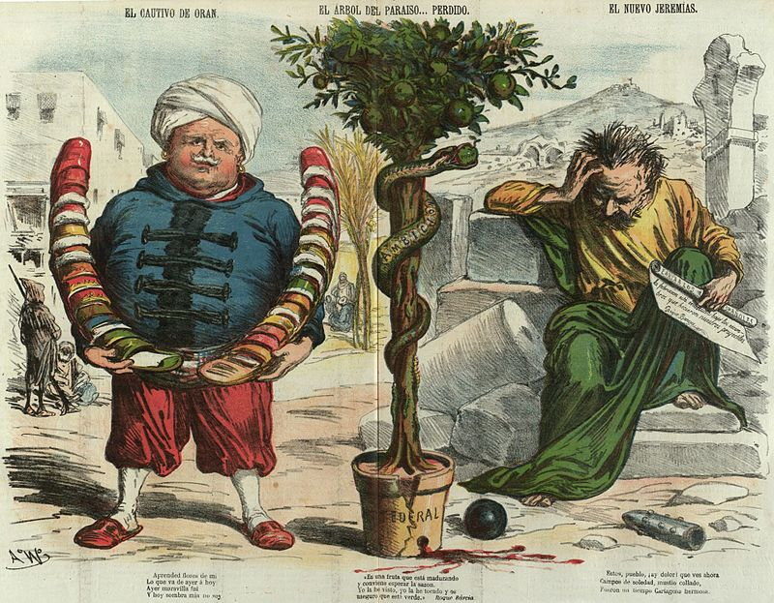
Extensión do movemento cantonalista:
Despois de que o goberno de Pi y Margall apostara pola construción gradual da República Federal, “de arriba abaixo”, o 1 de xullo a minoría de deputados intransixentes retirouse das Cortes e animou á formación de cantóns.
Desde o Comité de Saúde Pública de Madrid ordénase que “ se formen os Comités de Saúde Pública, representantes da soberanía do pobo” e proclamasen “ a autonomía administrativa e económica do concello, da provincia e do cantón”.
A maioría dos cantóns non recoñecerán ó Estado Republicano Federal e entrarán en guerra con el.
O cantonalismo xeneralízase a partir da caída do goberno de Pi y Margall.

Slide 22
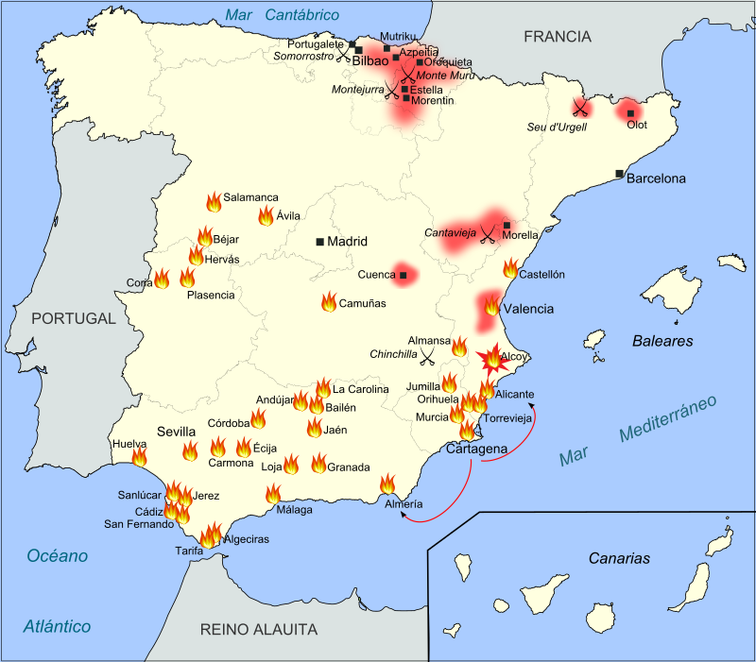
O primeiro en proclamarse foi o cantón de Cartaxena, o 12 de xullo. Esténdese o movemento cantonalista polo
Levante (Castellón, Alacante...),
Andalucía (Málaga, Granada, Cádiz, Sevilla...)
Algúns puntos de Castela (Toro, Salamanca, Ávila, Toledo).
A ausencia do cantonalismo polo Norte e Cataluña soe atribuírselle á Guerra Carlista.
En xullo, a causa da guerra carlista e a formación de cantóns, o Estado so controlaba a metade do territorio.
Os cantóns foron sometidos moi cedo. Entre finais de xullo e mediados de agosto os cantóns serán derrotados, agás Málaga, que resiste ata mediados de setembro, e Cartaxena que resiste ata xaneiro de 1874, xa rematada a República Federal.

Slide 23
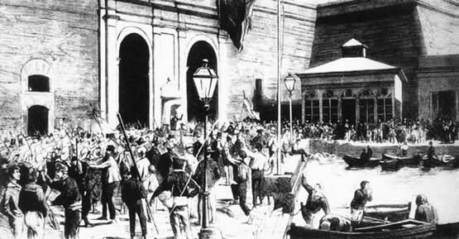
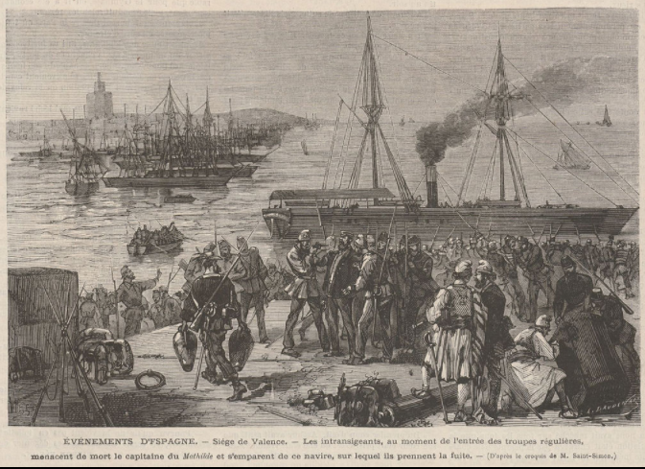
Cartaxena será a experiencia máis significativa do cantonalismo e máis duradeira, debido a súa fortaleza amurallada, unha privilexiada situación orográfica e o apoio da Armada.
Nun principio intentará articular o Estado Federal “de abaixo arriba” e tratará de estender o movemento polas zonas próximas, pero desde agosto adoitará unha posición defensiva.
Durante a experiencia cantonal chegarán a establecer unha serie de medidas propias dun Estado como a recadación de impostos, relacións exteriores mediante os consulados, supresión da pena de morte, unha moeda propia, ou a xornada laboral de 8 horas.
Despois de sufrir 3 sitios, o Cantón de Cartaxena renderase, o 12/01/1874, despois do Golpe de Pavía e trala promesa de indulto e reincorporación mandos ó exército.

Slide 24

Presidencia de Salmerón.
Salmerón, sucesor de Pi y Margall, trala dimisión deste, dirixirá a súa política a sofocar militarmente o movemento cantonalista.
Tivo que recorrer a xenerais como Pavía ou Martínez Campos, monárquicos, que posteriormente rematarán coa República e propiciarán a chegada de Afonso XII.
Aínda que Salmerón principiou o xiro conservador da República, dimite en setembro ó negarse a firmar 2 penas de morte impostas polos militares.

Slide 25
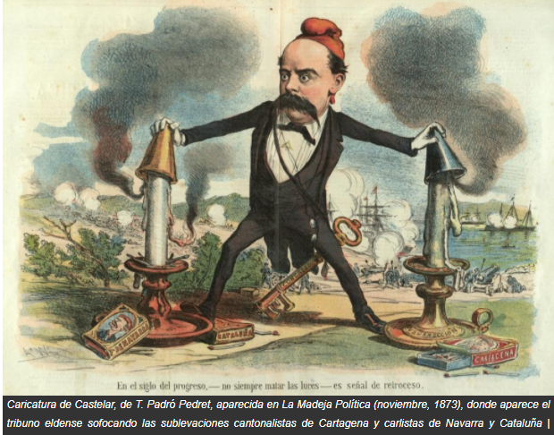
Presidencia de Castelar
Último presidente da I República.
Impón unha política de orden.
Executa penas de morte, limita a liberdade de prensa, goberna por decreto, disolve ós voluntarios da República, suspende as garantías constitucionais e as Cortes ata xaneiro de 1874.
O exército cobra unha grande importancia debido á Guerra Carlista. Ante a implantación carlista no NE de España, favorecido polo illamento internacional da I República (só recibe o recoñecemento de EE.UU. polos seus intereses en Cuba, e de Suíza, Costa Rica e Guatemala).
Apoiase no xeneral Serrano e o Almirante Topete, mobiliza a 80.000 recrutas e restablece a arma de Artillería.
A súa política conservadora lévao a aproximarse ó Vaticano (acordo para elección de arcebispos).

Slide 26
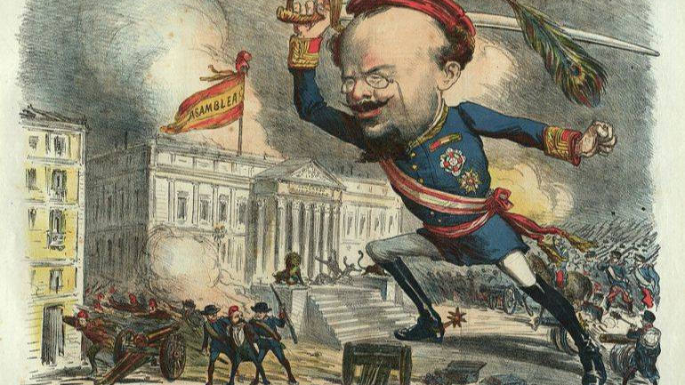
Golpe de Pavía.
Como as Cortes, que se abriron en xaneiro de 1874, chegaron ó acordo proposto por Salmerón de volver pola senda federal e opoñerse ó goberno de Castelar, o xeneral Pavía na madrugada do 3 de xaneiro de 1874 invade o hemiciclo con tropas da Garda Civil e disolve a Asemblea, rematando así coa experiencia da I República.
Trs o golpe de estado do xeneral Pavía e a disolución das Cortes, Serrano asumirá o poder executivo do goberno.
Con Serrano dáse por rematada a experiencia republicana federal de 1873

Slide 27
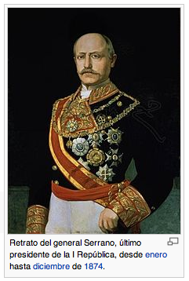
A REPÚBLICA PRESIDENCIALISTA DE SERRANO. A RESTAURACIÓN BORBÓNICA.
O goberno de Serrano, , exercido con poderes ditatoriais, pretende equipararse ó modelo francés do xeneral Mac-Mahon (Un militar que pretende exercer a presidencia da República de forma case permanente).
Aínda que o goberno de Serrano se vai distinguir por unha política de orden, exercendo unha política autoritaria fronte a republicanos federais e a I Internacional, a realidade é que Serrano non contará co apoio nin das forzas políticas nin do exército.
Os intereses das clases propietarias e do exército irá decantándose cara a
“unha estabilidade política definitiva”,
é dicir, a establecer unha monarquía na figura de Afonso XII.

Slide 28
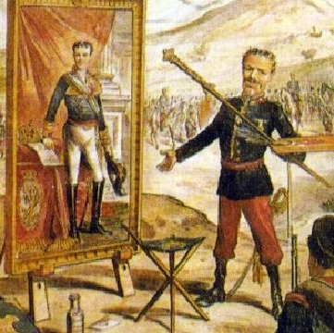
As circunstancias non axudaban a Serrano.
A penuria económica do Estado debido ós conflitos bélicos (Intento de solución: transfórmase o Banco de España en banco nacional, único autorizado a emitir billetes)
o fracaso na guerra carlista
son circunstancias que contribuirán a que no ano 1874 vaia cobrando forza a alternativa da restauración monárquica liderada por Cánovas del Castillo en prol de Afonso, o fillo de Sabela II.
Tralo Manifesto de Sandhurst, asinado polo futuro Rei Afonso XII, onde se postula como Rei de España, o xeneral Martínez Campos pronunciarase en Sagunto a favor de Afonso.
O triunfo do pronunciamento en Sagunto propiciará o final da República Presidencialista de Serrano , a chegada a España do rei Afonso XII e o inicio da Restauración dos Borbóns

